Slide 1
GL - 2
2.1 Le Génie Logiciel
Lydie du Bousquet
Lydie.du-bousquet@imag.fr
En collaboration avec J.-M. Favre, I. Parissis, Ph. Lalanda

Slide 2
Rappels
La production logicielle est une activité complexe de façon inhérente
  Brooks : « No silver bullet ! »
C’est un métier d’ingénieur qui requiert des principes, des méthodes, des techniques et des outils
Le Génie Logiciel doit prendre en compte les spécificités du logiciel pour atteindre des qualités telles que
  La correction, la performance, la disponibilité, l’utilisabilité, …

Slide 3
Plan
Contexte
Le Génie Logiciel
Acteurs
Activités logicielles
Conclusion

Slide 4
Intérêt du génie logiciel
Les principes et techniques de GL s’appliquent mieux aux projets de grande taille
  Regroupant plusieurs personnes
  Devant fournir plusieurs versions (adaptée de Parnas, 77)
  Généralement de longue durée
Ceci met en évidence les différences entre
  La programmation une activité personnelle
  Le génie logiciel une activité d’équipe au sein d’un projet

Slide 5
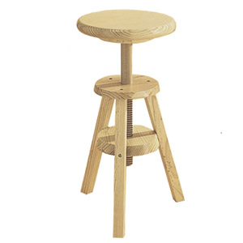
Définition d’un projet
Budget
Qualité
Durée

Slide 6








Contexte projet
De nombreuses personnes n’ayant pas les mêmes objectifs
À coordonner, qui doivent communiquer
Pour fournir un résultat … en respectant certaines contraintes

Slide 7

Des projets variés
Logiciel commercialisé par une société
  Dirigé par le marketing, les commerçants, les dirigeants
  Relations souvent informelles
  Liens et cahier des charges pas toujours très formalisés
  Beaucoup de réactivité
Marketing,
Commerce,
Direction
Équipes de développement

Slide 8

Des projets variés - suite
Logiciel construit sur demande
  Spécifié et payé par un client
  Réalisé par une entreprise informatique
  Relations très formelles régies par la loi
  Importance du contrat (avec spécifications, pénalités, …)
Client
Équipes de développement
Manager
Maîtrise d’ouvrage
Maîtrise d’oeuvre

Slide 9

Des projets variés - suite
Projet système
  L’informatique est une composante
  Les exigences sont déterminées au niveau système
  Relations souvent assez formelles
Équipes de
développement
Responsable de lot
informatique
Manager
Responsable de lot
matériel

Slide 10
Apport du GL
En fonction de leur nature, les projets ont des besoins très différents
  Logiciel commercial : lien avec les clients
  Logiciel exploratoire : souplesse
  Logiciel gros et complexe : spécifications stables
Le travail d’un ingénieur en informatique est de choisir la bonne approche de GL en fonction du projet
  Une bonne approche aidera à bien livrer le produit final
  Le produit souhaité et le contexte déterminent la bonne approche

Slide 11
Plan
Notion de projet
Le Génie Logiciel
Acteurs
Activités logicielles
Conclusion

Slide 12
Définition du génie logiciel
Le génie logiciel est une démarche d’ingénierie qui traite tous les aspects de la production de logiciels
  du cahier des charges jusqu'aux activités de maintenance
  dépasse le cadre purement technique
Le GL vise à assurer la production de logiciels en respectant les aspects économiques
  <Coût, échéance, qualité>

Slide 13
Principes et techniques
Le GL repose sur un ensemble de principes
  mis en œuvre par des méthodes, des techniques et des outils
Outils
Rational Rose
Notations/langages
UML
Méthodes et techniques
Objet
Principes
Encapsulation,
Masquage, …
D’après Ghezzi, 93

Slide 14
Principe : la rigueur
Ingénieur = rigueur + précision
Les activités logicielles doivent être réalisées rigoureusement
  Suivi de processus adaptés
  Utilisation correcte des techniques adaptées
  Fourniture des livrables prévus (documents, modèles, code)
  Validation de toutes les livraisons
  Attitude professionnelle au sein d’une équipe, etc.
Deux remarques
  La rigueur ne tue pas la créativité
  Rigueur n’est pas égal à formel (=précision)

Slide 15
Principe : la modularité
Le principe est de remplacer le problème initial par des modules de moindre complexité
  chaque module traite une partie du problème
  ils sont compréhensibles, homogènes, indépendants
  les modules sont reliés entre eux
On recherche
  Faible couplage
  Forte cohésion
Non !
Oui !

Slide 16
Principe : l’abstraction
Organiser les informations (ou les modules) suivant différents niveaux d’organisation
  Définition de niveaux de généralisation
  A un niveau donné, on ne considère que les informations ayant le même « niveau sémantique »
  Un niveau doit être compréhensible, homogène, complet
On recherche
  Des niveaux bien découplés
  Le passage aisé d’un niveau à l’autre

Slide 17
Principe : séparation des préoccupations
Le principe est de se concentrer sur un seul aspect du problème à la fois et le traiter de façon indépendante
Exemples
  Séparation des rôles des différents acteurs
  Séparation des phases de développement
  Se concentrer uniquement sur la sécurité
Il faut choisir des aspects suffisamment indépendants
  Les aspects trop liés doivent être traités ensemble
On peut parfois automatiser la réunion des aspects séparés (exemple AOP)

Slide 18

Séparation des préoccupations - exemple
Identification et définition de rôles différents au sein d’un développement logiciel
  Chaque acteur a une préoccupation différente
Utilisateur
Analyste
Architecte
Maintenance
Client
Chef de projet
Développeurs

Slide 19
Séparation des préoccupations - exemple
Identification et définition d’activités différentes lors d’un développement logiciel (séparation temporelle)
  Chaque activité a une focalisation spécifique
  Permet, entre autre, la séparation entre spécification et implémentation
Gestion des
exigences
Conception
architecture
Conception
détaillée
Codage et tests
unitaires
Intégration et
tests

Slide 20
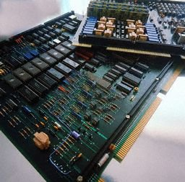
Séparation des préoccupations - exemple
Identification et construction de vues complémentaires de la structure du logiciel
  Vue logique
  Vue dynamique
  Vue physique
IHM
Simulateur
Carte embarquée
xx Mhz + xx Mo RAM
Visu
Carte embarquée
xx Mhz + xx Mo RAM
Vue physique
IHM Cabine
Simulateur
Simulateur
Acheteur
Article
Source
Agence
Demande d'article
Demande copyright
Vue logique
Demande formulaire
formulaire
Vue dynamique

Slide 21
Remarque
Ces principes reposent sur la décomposition des problèmes en sous problèmes plus petits (et moins complexes)
  « diviser pour régner »
  Idée simple
Le problème est ensuite de recomposer
  C’est le défi majeur du GL (moins simple !)

Slide 22
Plan
Notion de projet
Le Génie Logiciel
Acteurs
Activités logicielles
Conclusion

Slide 23
Acteurs
Différents acteurs interviennent
  Utilisateurs
  Clients
  Manager/ingénieur d’affaires
  Chef de projet
  Architecte
  Analyste
  Développeur
  Maintenance
Ils n’ont pas les mêmes intérêts
(Maj YL 2007)

Slide 24
Utilisateur
Fonctionnalités
Facilité d’utilisation
Performance
Sécurité
Robustesse

Slide 25
Client/Maîtrise d’ouvrage
Respect des coûts et des délais
Garantie de fonctionnement
Maîtrise des risques (technologiques)
Pérennité
Efficacité
Coût raisonnable
(Maj YL 2007)

Slide 26
Manager/Maîtrise d’oeuvre
Relation client
Bénéfice
Responsabilité limitée/maîtrisée
(Maj YL 2007)

Slide 27
Chef de projet/Maîtrise d’oeuvre
Simplicité de l’ensemble
Possibilité d’évaluer les progrès (incréments)
Bonne expression des contraintes
Technologies maîtrisées
Structuration correspondant à ses équipes
Réutilisation des composants internes
Maîtrise des risques
Maîtrise des coûts et des délais

Slide 28
Architecte
  Cohérence de l’architecture
  Simplicité
  Pérennité
  Réutilisation de l’existant
  Technologies maîtrisées

Slide 29
Développeur
Simplicité de l’interface de ses composants
Technologie connue ou « d’avenir »
Pas trop de contraintes imposées sur ses composants

Slide 30
Analyste
Accès aux utilisateurs
Clarté du domaine
Indépendance technologique

Slide 31
Maintenance
Facilité de modification
Isolation des composants
Existence d’interfaces d’administration
Technologies connues et pérennes
(Maj YL 2007)

Slide 32
Relations
Utilisateur
Analyste
Architecte
Manager
Maintenance
Client
Chef de projet
Développeurs
Comment organiser le travail entre ces acteurs ?

Slide 33
Plan
Notion de projet
Principes du Génie Logiciel
Acteurs
Activités logicielles
Conclusion

Slide 34
Activités
Le développement comprend un ensemble d’activités
  La gestion des exigences
  La spécification
  La conception
  L’implantation
  La validation
  L’intégration
  Le déploiement
  La maintenance
Elles fournissent différents produits logiciels (documents, modèles, code, …)

Slide 35
Activités permanentes
Il existe également des activités permanentes
  La documentation
  La gestion de projet
  La gestion de la qualité
  La gestion de la sous-traitance
  etc.

Slide 36
Analyse des besoins/spécification
Objectif de cette phase :
  identifier ce que veut le client et les contraintes
  modéliser sous forme d’exigences et de modèles
Cahier des
charges
Exigences
Analyse
Modèles
système
Acteurs importants

Slide 37
Exemple d’exigences
Use case 1 : Emprunt d’une revue Description Ce « use case » montre comment un utilisateur peut imprimer un article dès lors qu’il a clairement identifié l’article qui l’intéresse et payé les droits d’auteur (copyrights). Acteurs L’utilisateur L’imprimante Flots d’événements 1. Accès à l’article 1.1 L’utilisateur spécifie le titre de l’ouvrage recherché 1.2 L’utilisateur valide sa recherche 1.3 Si le système indique « requête incomplète », retour à 1.1 1.4 Le système présente à l’utilisateur la liste des réponses 2. Impression de l’article 2.1 L’utilisateur sélectionne l’article qui l’intéresse 2.2 L’utilisateur clique sur l’icône d’impression (on suppose ici que l’imprimante est connectée et fonctionne) 2.3 L’utilisateur quitte le logiciel
Ne peut être
restauré
Restauration
Détruit
restauré
détérioré
Disponible
emprunt
Emprunté
rendu
disparition
Manquant

Slide 38
Conception
Objectif de cette phase :
  définir une organisation logique du code
  modéliser la résolution du problème posé par l’analyse
Exigences
Architecture
Conception
Modèles
système
Conception
détaillée

Slide 39
Conception – exemples de modèles
Bibliothèque
Base de données
TCP/IP
PC multi-media
xx Mhz + xx Mo RAM
Station de travail
xx Mhz + xx Mo RAM
Ne peut être
restauré
Livre
Restauration
Détruit
Titre
Auteurs
Date parution
Etat = {disponible, emprunté,
restauration, manquant, détruit}
Nombre exemplaire
restauré
détérioré
Disponible
emprunt
Emprunté
rendu
disparition
Manquant

Slide 40
Implantation
Objectif de cette phase :
  production d’un exécutable réalisant la conception
  ajout d’optimisation si nécessaire
Architecture
Code
Conception
Conception
détaillée

Slide 41
Implantation – exemples de code
// exception pour lecture de fichier
FileOutputStream fos = null;
try {
fos = new FileOutputStream(...);
fos.write(a);}
catch (IOException e) {
e.printStackTrace(); }
finally{
if(fos != null) fos.close();
}
LES AX,a ; Valeur a
MOV DX,ES
LES CX,b ; Valeur b
MOV BX,ES
MOV SI,AX
MOV DI,DX
MUL CX
PUSH AX
PUSH DX
MOV AX,SI
MUL BX
MOV BX,AX
MOV AX,DI
MUL CX
MOV CX,AX
POP DX
POP AX
ADD DX,BX
ADD DX,CX
(defun mklist (obj)
(if (listp obj) obj (list obj)))

Slide 42
Validation
Objectif de cette phase :
  tester/valider les différents artefacts logiciels
  activité transverse/permanente
Cahier des
charges
Spécification
système
Conception
système
Conception
détaillée
Implantation
Tests
d’acceptation
Tests
Système
Tests
d’intégration
Tests
unitaires
(Maj YL 2007)

Slide 43



Validation – exemples de techniques
Audit
Revue/inspection
Test

Slide 44
Intégration et déploiement
Combiner les modules et vérifier le produit dans son ensemble
  essentiellement un problème de test
Le déploiement correspond à l’installation du produit fini chez le client
  Importance du web aujourd’hui
  De plus en plus réalisé par les clients ou les utilisateurs
Acteurs : programmeurs, ingénieurs du client, utilisateurs

Slide 45
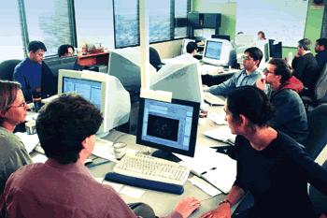
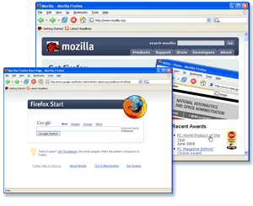
Intégration et déploiement – exemples

Slide 46
Maintenance
Il s’agit d’apporter des modifications à un logiciel existant
  C’est la phase la plus coûteuse (70% du coût total)
Types
  Maintenance corrective
  Maintenance prédictive
  Maintenance évolutive

Slide 47
Problème : organisation
Les activités s’enchaînent plus ou moins bien …
  on ne dispose pas de toutes les informations au bon moment
  les besoins et les contraintes évoluent
  les décisions à prendre sont parfois trop complexes (stratégie « do and see »)
  les bonnes personnes ne sont pas toujours disponibles
Définition de cycle de vie
  Itératifs aujourd’hui

Slide 48
Problème : communication
La communication entre les différents acteurs et les différentes phases est complexe
Documents en langue naturelle (français/anglais)
  Peu de possibilités de traitement automatique
Utilisation de modèles, mais
  pas de formalisme général (pour toutes les activités et tous les domaines)
  peu de traçabilité entre les modèles
  complétude et vérification des modèles ?

Slide 49
Plan
Notion de projet
Le Génie Logiciel
Acteurs
Activités logicielles
Conclusion

Slide 50
Synthèse
Le génie logiciel est une démarche d’ingénierie et poursuit les objectifs suivants :
  prédictible
  reproductible
  évaluable
Le GL repose sur deux grands principes
  La rigueur
  La décomposition des problèmes

Slide 51
Synthèse – suite
Premiers apports du GL
  définition de différents acteurs
  définition de différentes activités
Premiers problèmes
  Enchaînement des ces activités
  Communication entre ces acteurs (et ces activités)

Slide 52
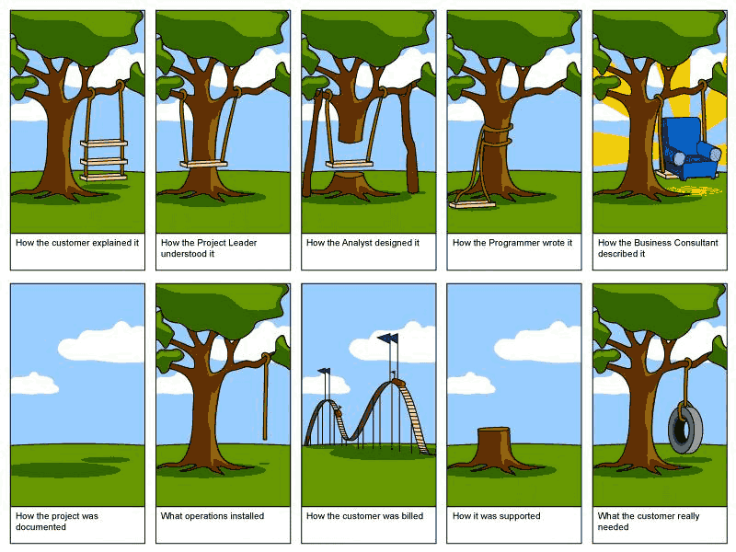
Conclusion

